Slide 1




普华云实验室——PowerEdu功能介绍
上海普华科技发展股份有限公司

Slide 2
目录
01
普华云实验室 PowerEdu是什么？
02
普华云实验室 PowerEdu如何使用？
03
普华科技公司简介

Slide 3
01
普华云实验室 PowerEdu是什么？

Slide 4
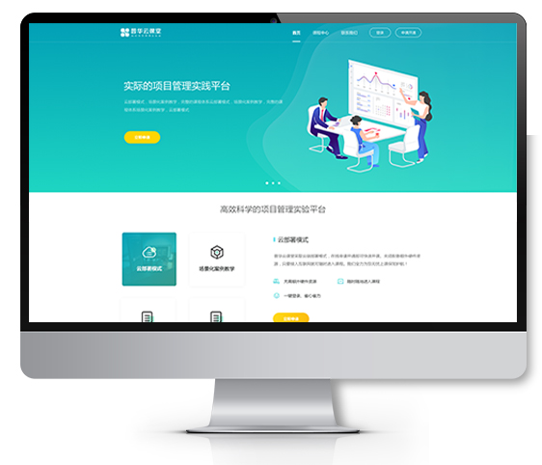

普华云实验室是什么
普华云实验室是什么
普华云实验室 PowerEdu是一个服务于高校师资的集项目管理实验课程设计、实验课程布置、实验结果打分、实验教学记录管理和师资参与教学创新于一体的互联网+平台，通过SaaS服务的形式为高等院校提供云端师资专属实验室 。打通课程的理论教学与实训环节，助力院校“人才能力培养”教学理念的落地。

Slide 5
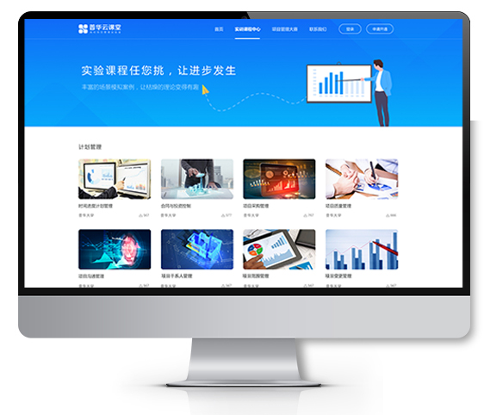
普华云实验室是什么
即开即用的学习平台
◆ 贴近真实的不同行业的实验课程设计方案，满足
多样化教学服务的要求；
◆ 简单的操作流程，即开即用的实战课堂 ;
◆ 可自我设计的情景模拟、角色模拟，激发学生
创意，提升学以实用的实际操作能力；
◆ 学生在完成布置的实验课程之余，可以选择其他
实验进一步提升自我的视野和技能。

Slide 6
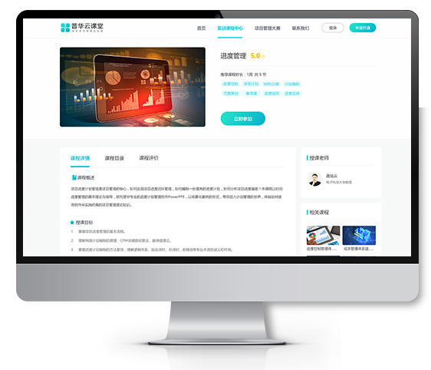
普华云实验室是什么
建立专属的实验教学空间
◆ 老师可以在平台上创建院校或自我专属的课程；
◆ 每所院校均有专属的实验室，普华提供独立的远
程服务器运维服务；
◆ 每一个业务单元，普华都将提供不同行业背景的、
深浅程度不同的、个人与团队兼备的实战情景模
拟实验课程设计；
◆ 普华欢迎老师参与课程建设，自创自用或分享创
建的教学资料和实验课程设计到平台。用“社团
驱动”聚合各位老师的责任担当，分享价值回报，
助力项目管理教育走上辉煌的愿景。

Slide 7
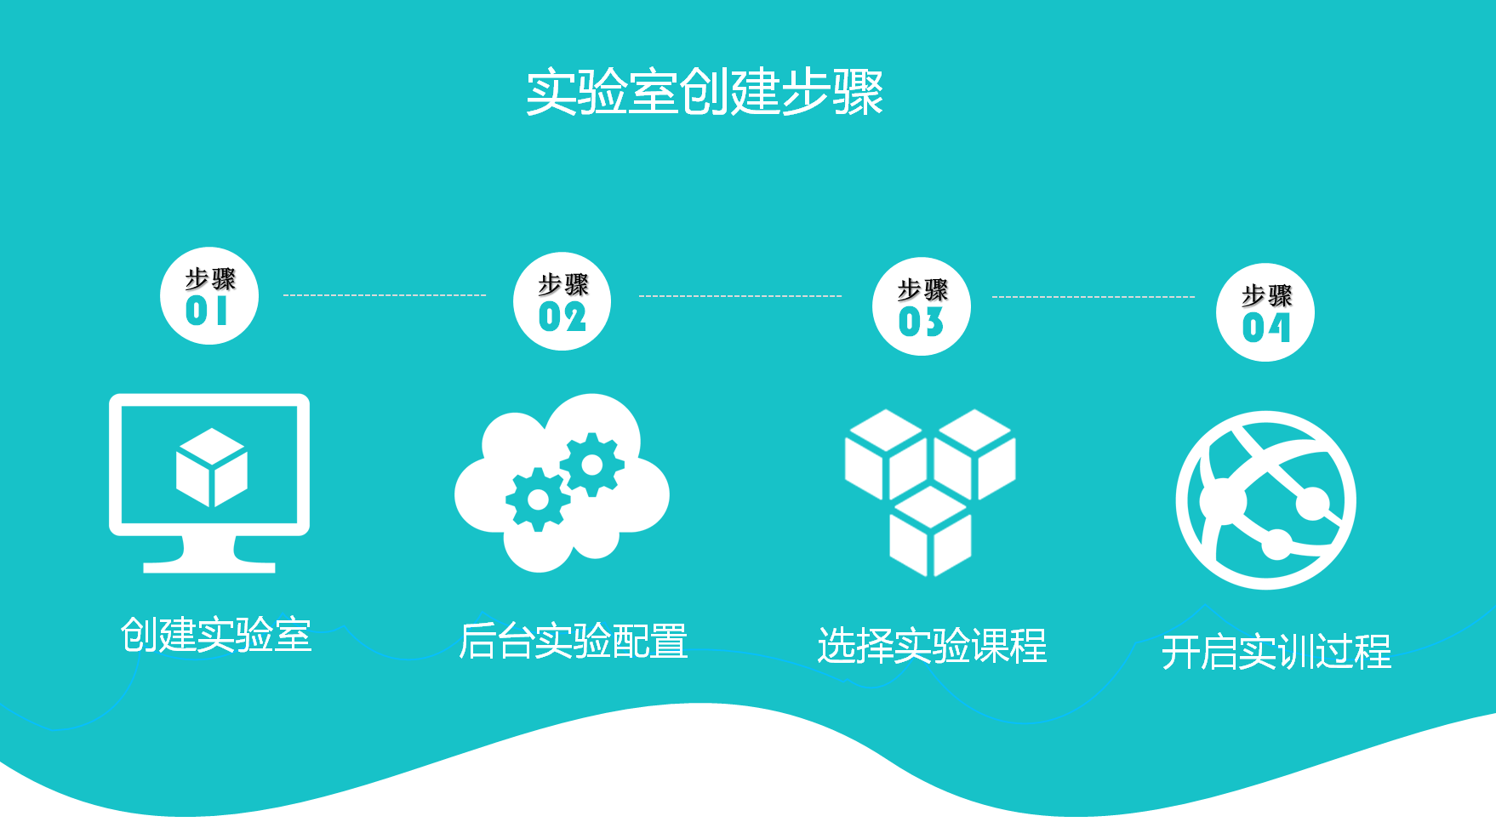
普华云实验室是什么

Slide 8
02
普华云实验室 PowerEdu如何使用？

Slide 9
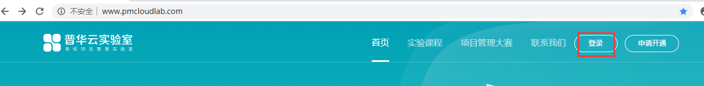
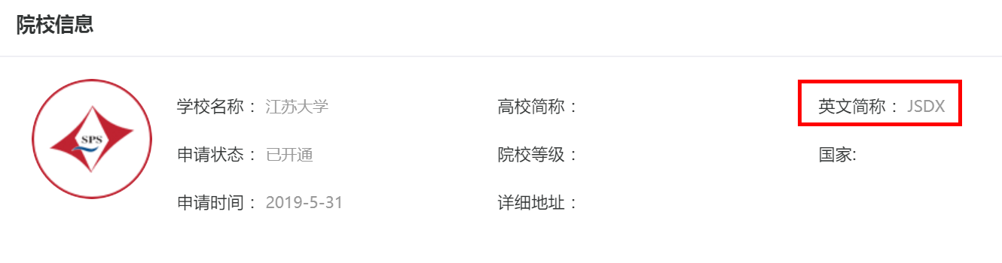
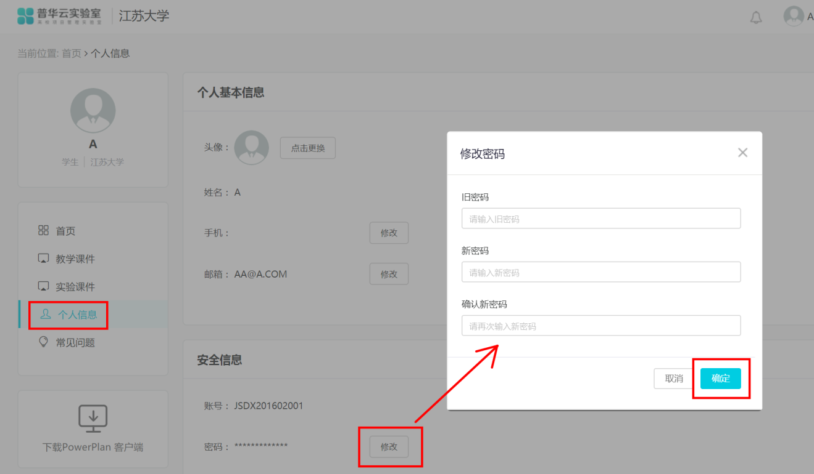
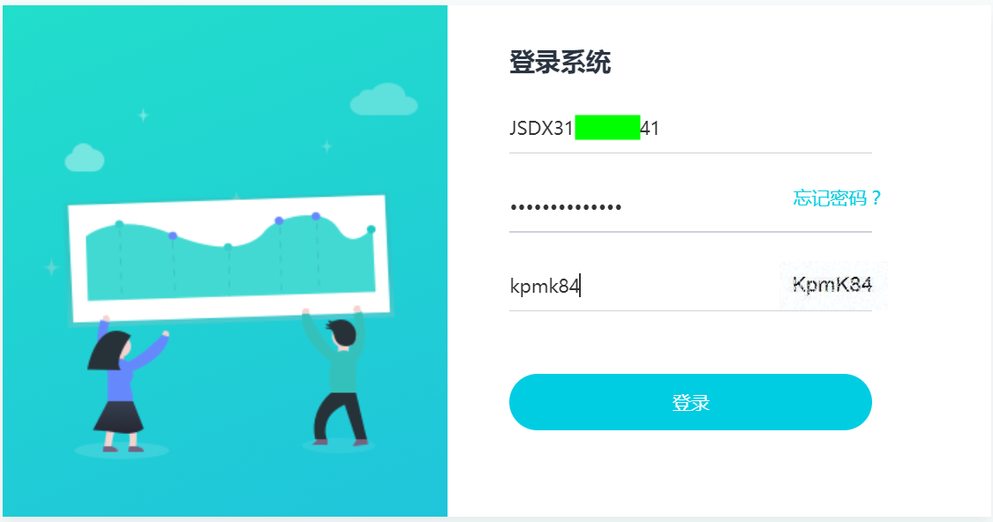
学生上课——进入课堂
1. 登录网址：http://www.pmcloudlab.com，点击“登录”按钮，输入账号和密码。学生账号为：BJHK+个人学号（注意大小写）初始密码与账号一致。
学生登录后，可按下图所示修改初始密码：

Slide 10
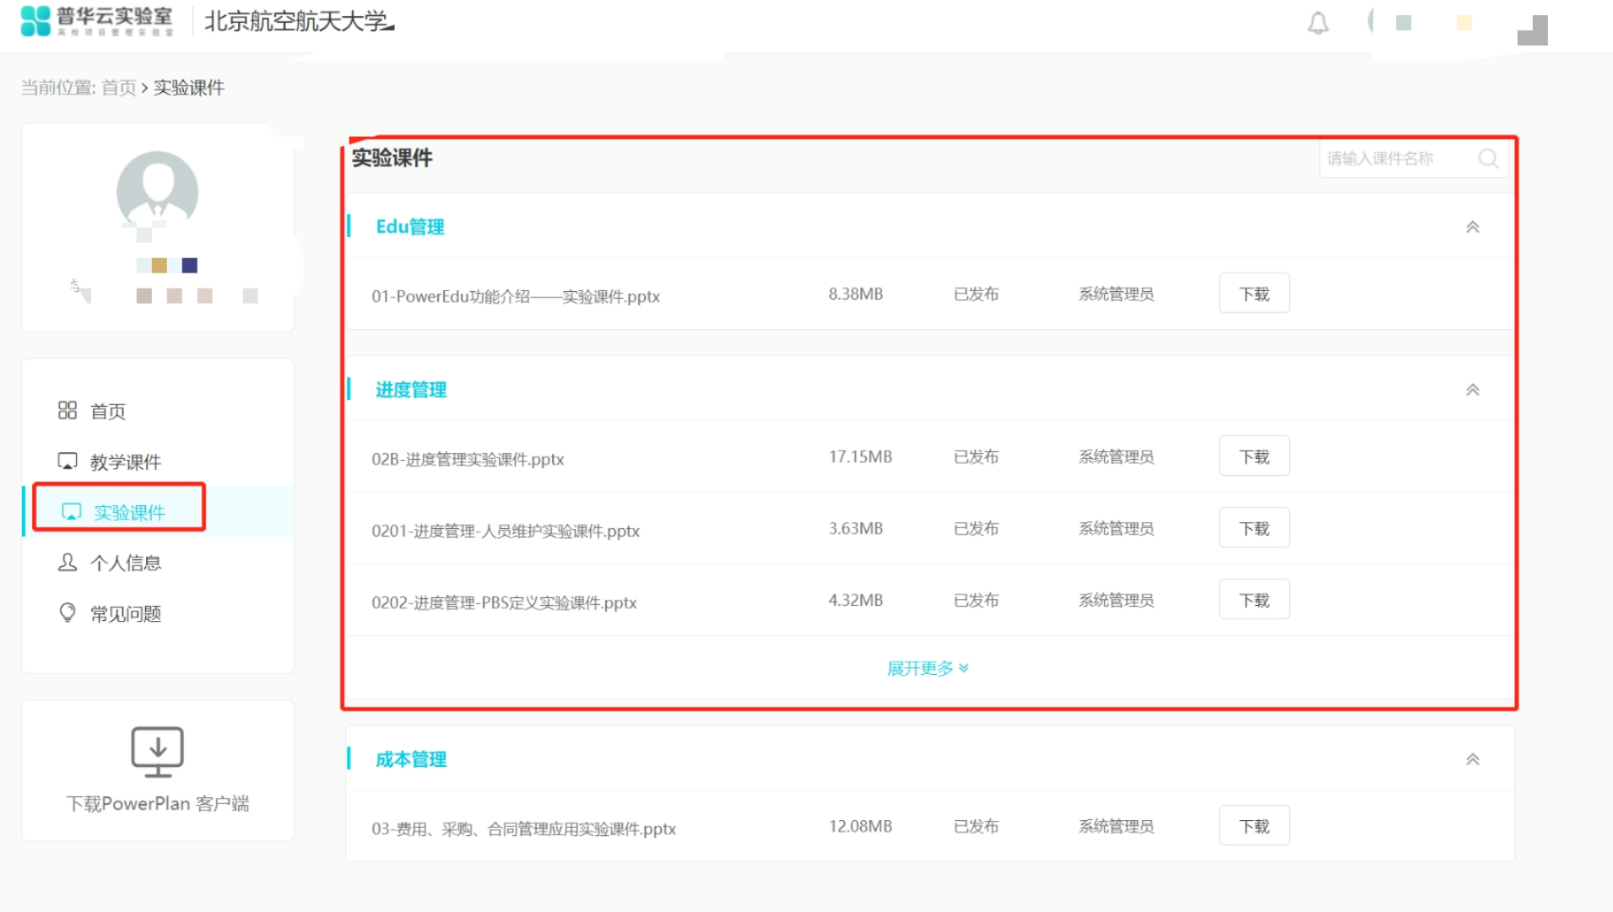
学生上课——进入课堂
2. 登录后，可以点击左侧“实验课件”下载进度管理模块的实验讲解ppt。

Slide 11
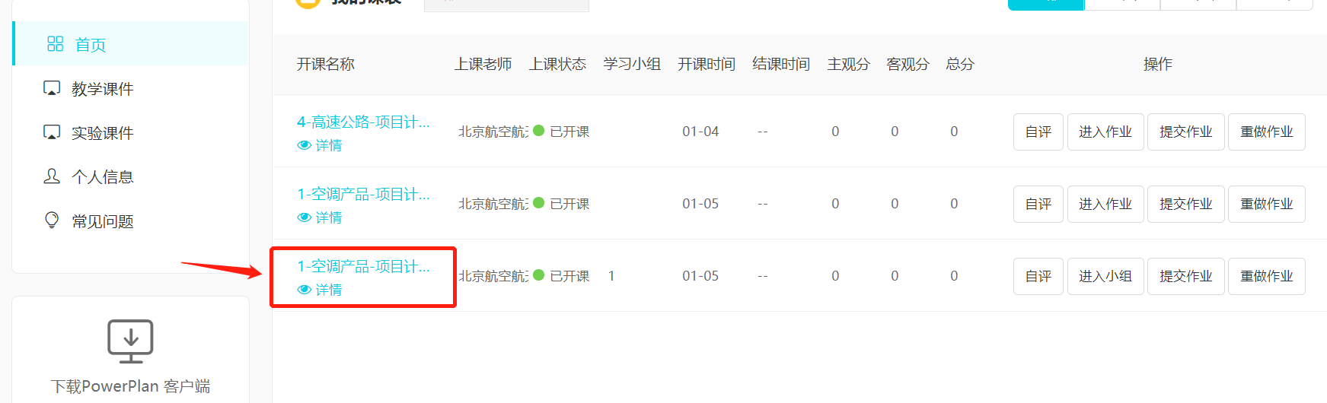
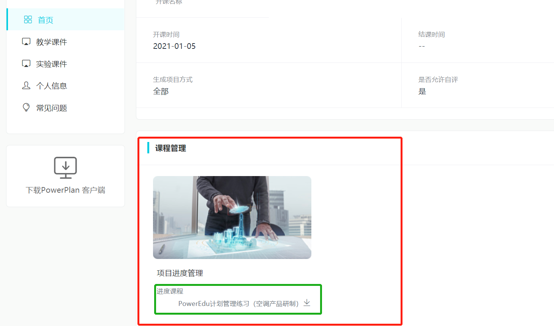
学生上课——进入课堂
3. 查看课程信息：实验课程安排
开课名称：空调产品-项目计划与控制
点击详情后在课程管理部分
可以下载相应项目的操作说明

Slide 12
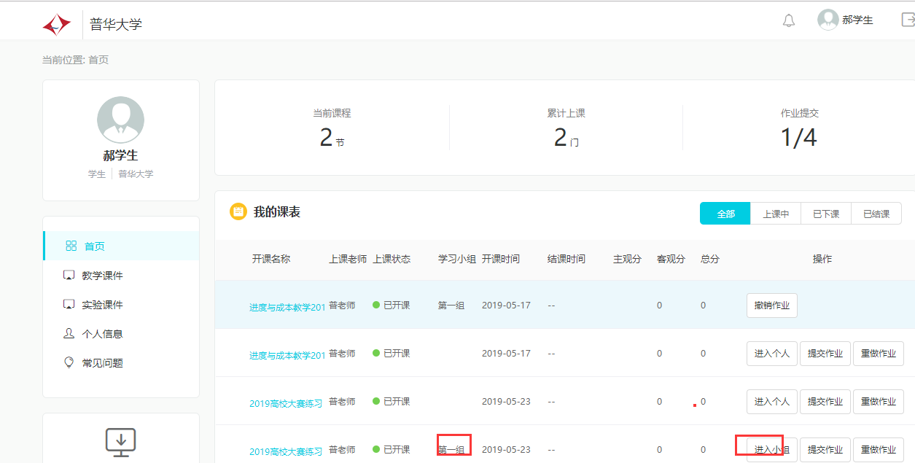
学生上课——进入课堂
4. 选择“进入个人” ，即可以个人身份进入课堂进行实验练习。
注：请先根据操作说明 选择 “进入个人”进行个人练习
（一人完成整个项目，个人模式下是不需要分角色）

Slide 13

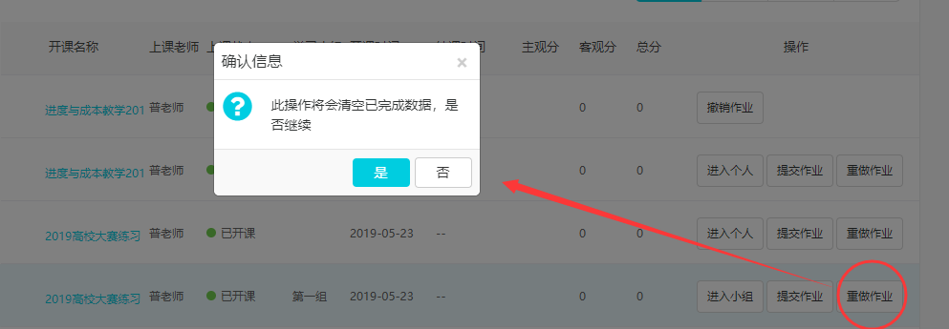
学生上课——提交、撤销或重做作业
5. 练习完成后，点击“提交作业”按钮可将作业提交给老师评分。
6. 练习提交作业后，可以点击“撤销作业”按钮进行撤回操作。
7. 练习过程中，如发现操作错误需要重新练习，点击“重做作业”按钮后，将删除此前所做所有工作。

Slide 14
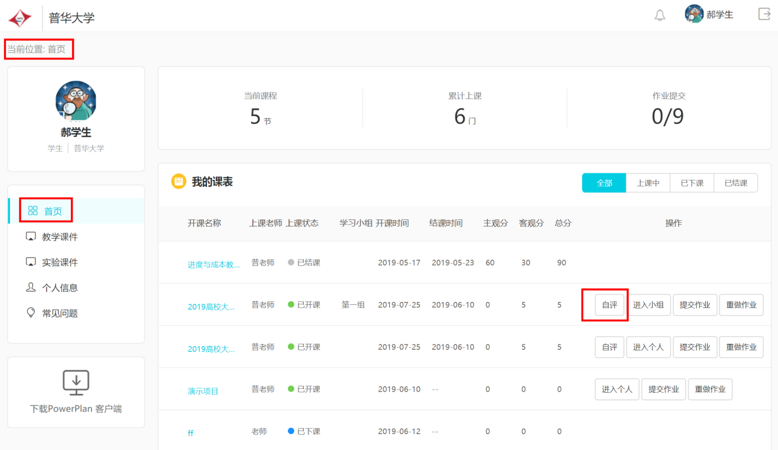
学生上课——自评
练习结束后，练习者可以对其练习时所进行操作的准确性进行评价，将其与系统预设的题库答案进行对比。
按下图，点击对应课程栏位上的“自评”按钮。

Slide 15
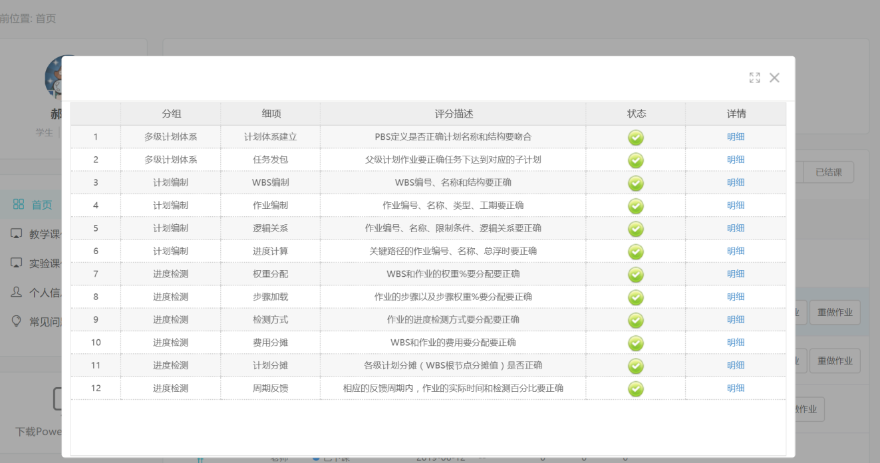
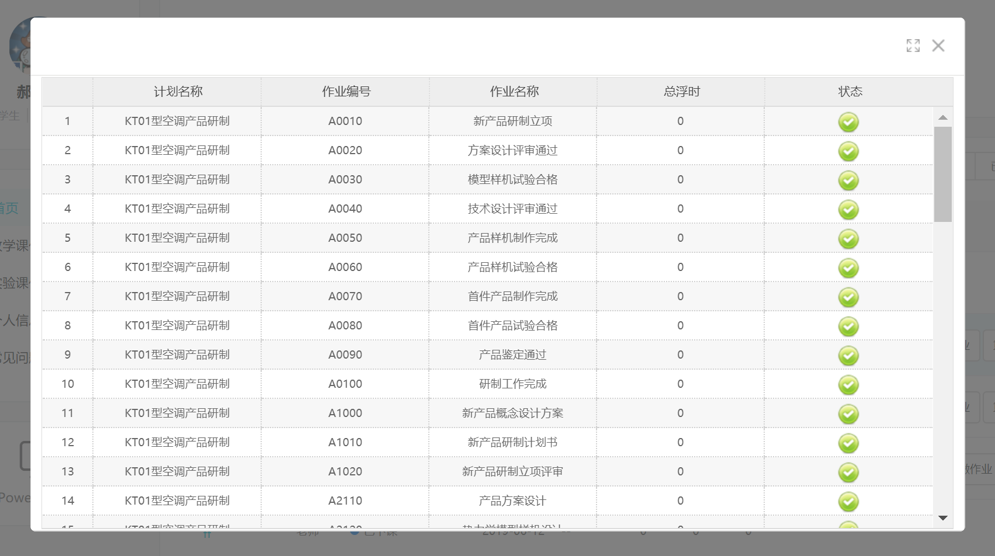
学生上课——自评
系统将自动给出分类评价报告（左图）。
右图中所列出的各列内容为系统预留的答案，如果练习结果与该答案有差别，则在状态栏会显示出错标记，练习者可参考标准答案重新练习。

Slide 16
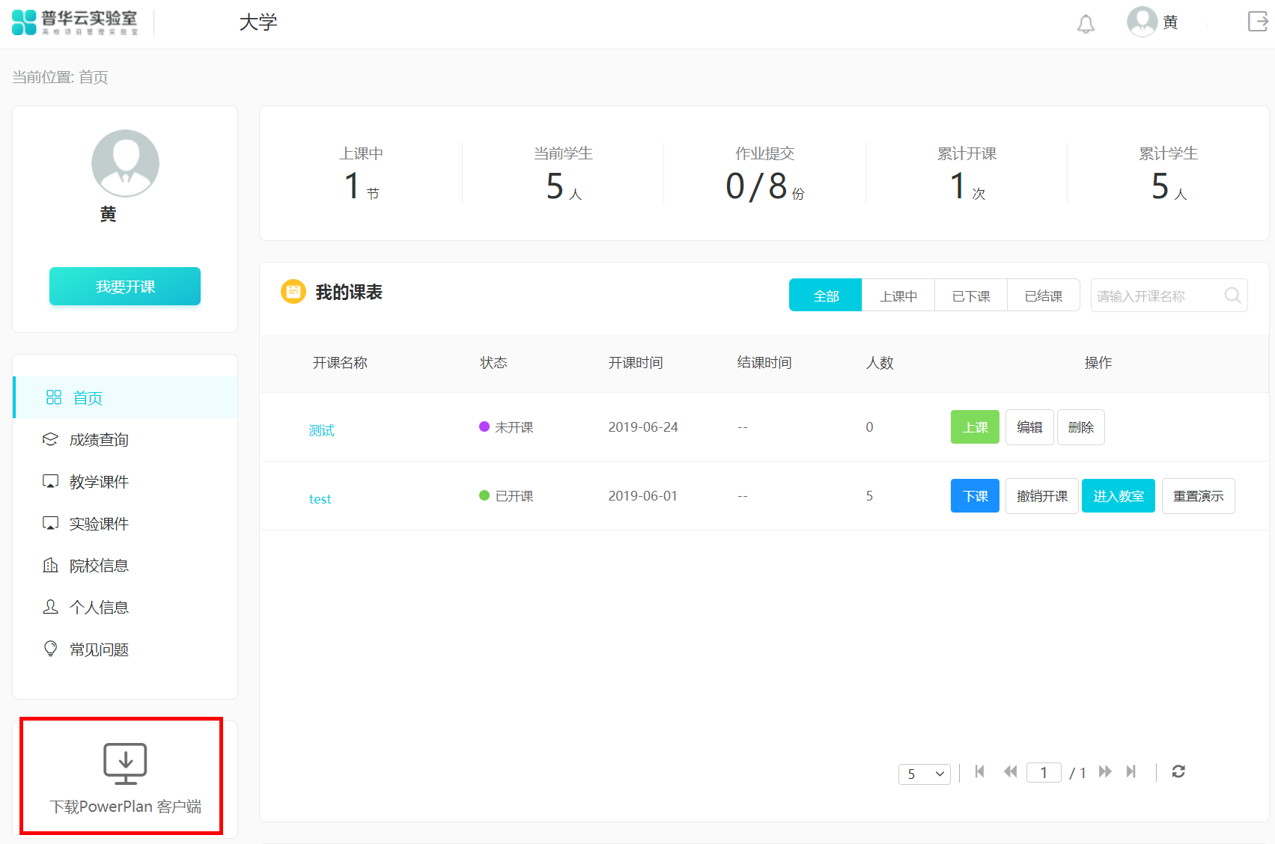
注意事项
1. 计划管理模块需要安装PowerPlan客户端。 按下图所示点击下载安装。
安装时请关闭杀毒软件。
未安装PowerPlan客户端或安装过程出错，可能导致在计划编制模块练习时无法启动插件或操作异常，务请注意。
Mac系统可能存在无法安装插件，可以选择“计划编制（BS）”在网页上直接进行计划编制

Slide 17
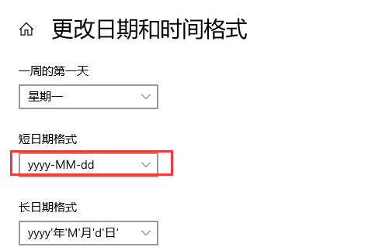

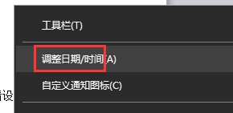
注意事项
2. 请将电脑操作系统中的日期显示格式调整为“yyyy-MM-dd”。
如采用了其它格式的系统日期显示方式，有可能会影响计划编制过程中的作业工期或计划网络参数的计算结果，务请注意。

Slide 18
03
学生实验练习操作指引

Slide 19
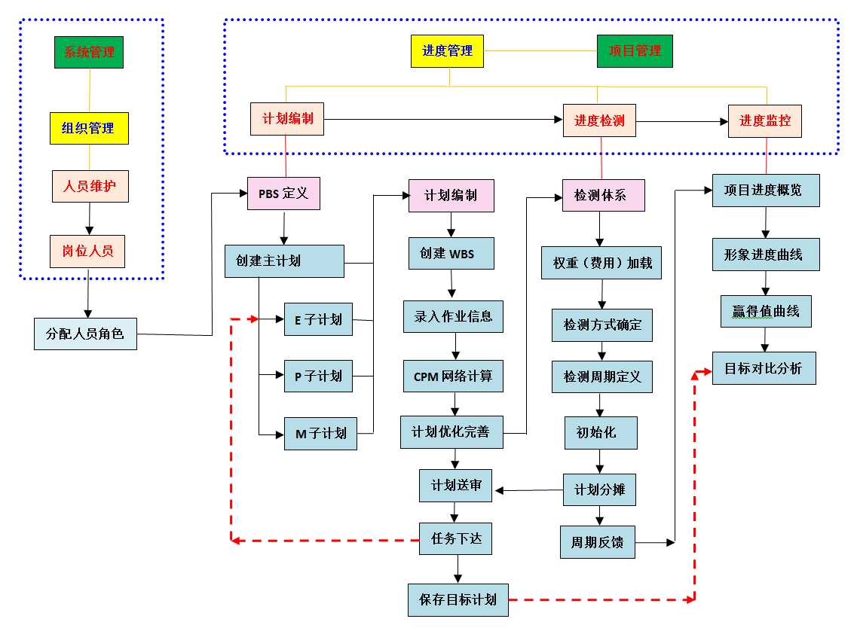
进度管理实验操作流程

Slide 20
实验课程估计时间
上机操作——大约160分钟
人员维护——约10分钟
PBS定义——约15分钟
创建WBS——约15分钟
编制计划——约45分钟
CPM计算及计划完善——约15分钟
设置权重体系——约20分钟
进展反馈——约20分钟
赢得值报告及结果分析——约20分钟
总结点评 ——约20分钟

Slide 21
实验估计时间
序号 | 主计划进度管理 |  | 子计划进度管理
 | 工作内容 | 时间 （分钟） | 工作内容 | 时间 （分钟）
1 | PBS定义 | 15 | PBS定义 | 5
2 | 创建WBS | 10 | 创建WBS | 5
3 | 录入作业信息 | 45 | 录入作业信息 | 30
4 | CPM计算及计划完善 | 10 | CPM计算及计划完善 | 5
5 | 设置权重体系 | 20 | 设置权重体系 | 10
6 | 任务下达 | 5 | / | /
7 | 计划送审 | 5 | 计划送审 | 5
8 | 保存目标计划 | 5 | 保存目标计划 | 5
9 | 进度反馈 | 30 | 进度反馈 | 20
10 | 进度监控及结果分析 | 20 | 进度监控及结果分析 | 15
合计： |  | 105+60 |  | 100
上机操作——大约205分钟
主计划进度管理——大约165分钟
子计划进度管理——大约100分钟
主、子计划编制安排
先编制主计划（约耗时105分钟），在其编制完成并下达任务后，再开始编制子计划；
主计划由产品经理负责编制，三个子计划分别由设计、采购、生产经理负责编制；
三个子计划，可以同时编制。
总结点评 ——约20分钟

Slide 22
04
普华科技公司简介

Slide 23

公司简介
专业项目管理整体解决方案著名提供商
中国项目管理信息化建设领域的领导企业
公司1992年成立，一直致力于项目管理研究及信息化实践事业，提供全面的项目管理服务和信息化解决方案。
超过2600个企业选择了普华的产品和服务，超过3500个单位用户在使用普华的产品和服务，超过40000人接受过普华的培训！
入选互联网周刊联合eNet研究院发布的2017年中国企业咨询服务百强单位。
全国高校项目管理大赛指定软件和技术支持单位。
拥有13家分子公司；员工300+（有53个PMP）；工程建设行业项目管理IT解决方案市场占有率第一；
新三板上市公司。

Slide 24



产品与服务
1
2
项目管理咨询
项目管理培训
● 项目管理知识体系培训
● 项目管理软件PPE培训
课程定制
● 管理体系文件
● 业务流程设计
● 项目管理IT规划
演绎纯正
项目管理
3
4
项目管理软件开发
IT规划与系统实施
● PowerOn
● PowerPIP
● PowerPPE
● PowerBIM
● 项目管理信息化规划
● 项目管理系统实施服务

Slide 25
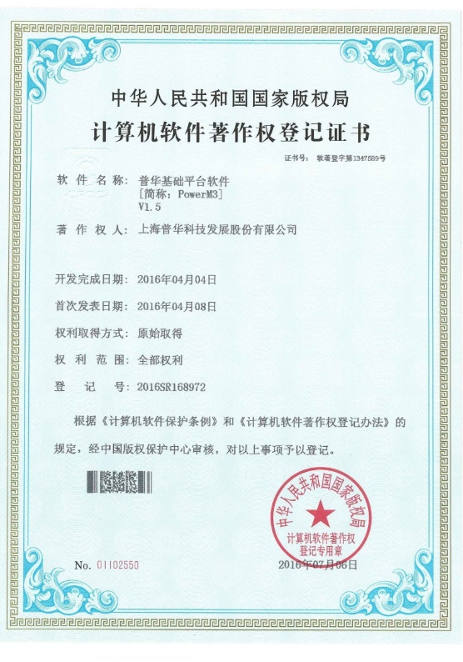

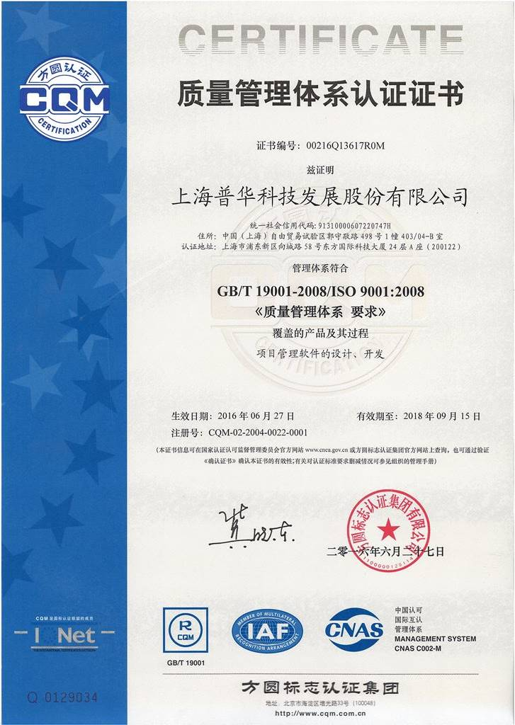
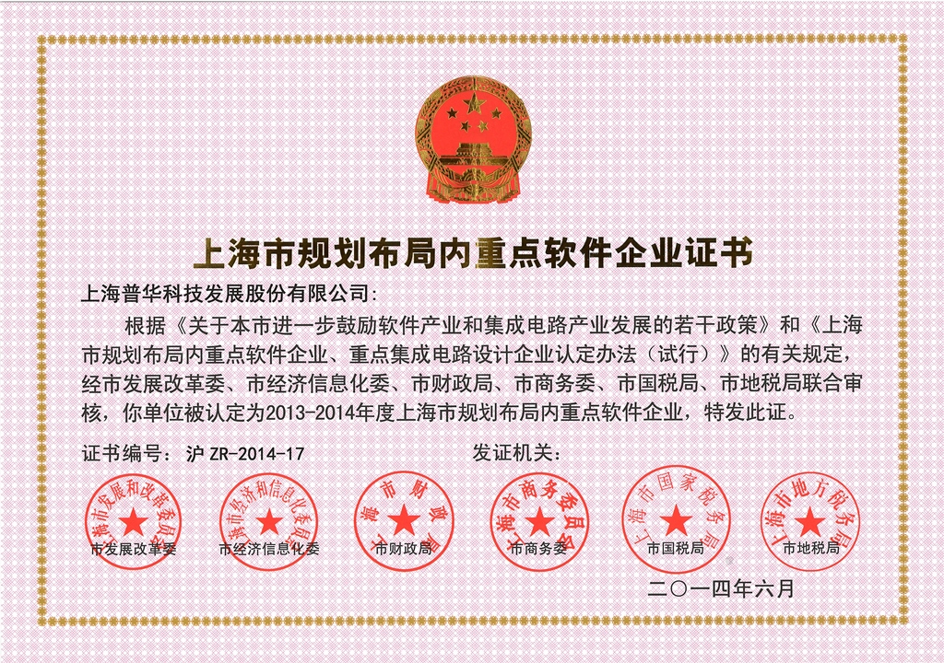

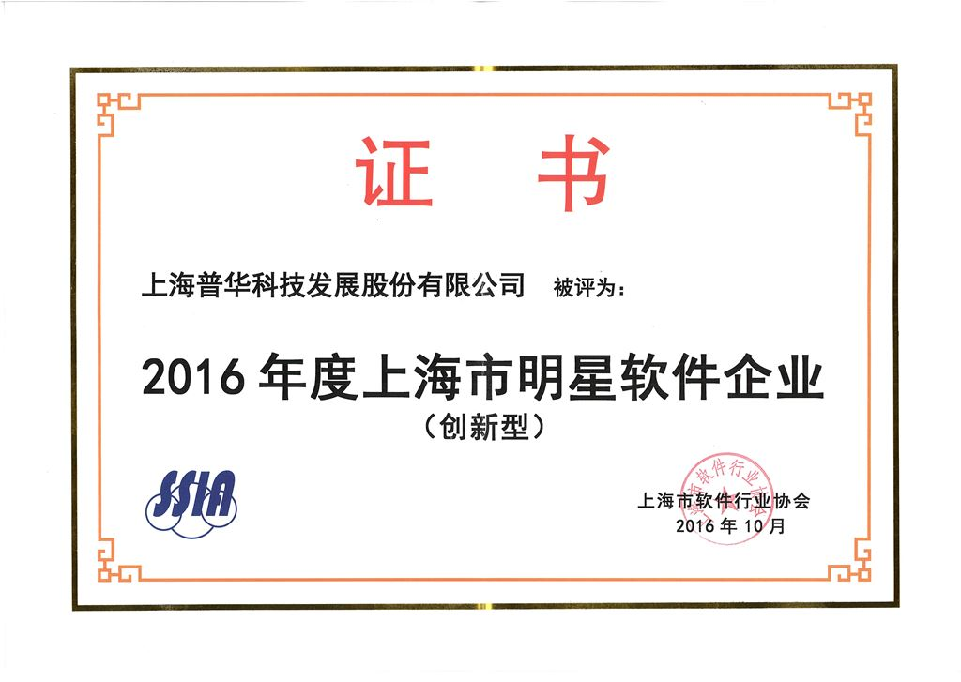
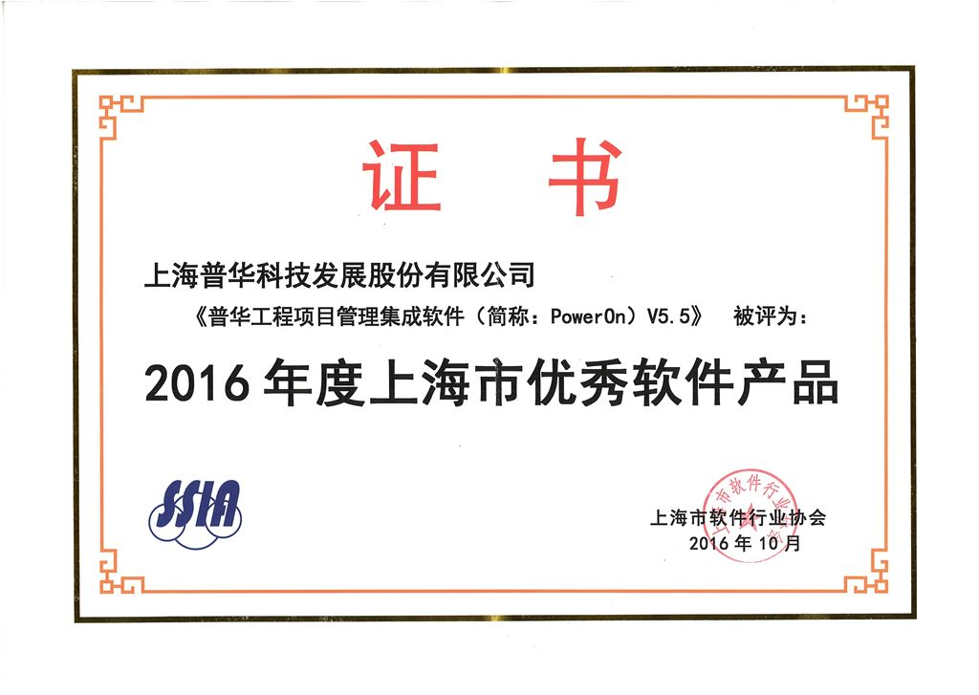
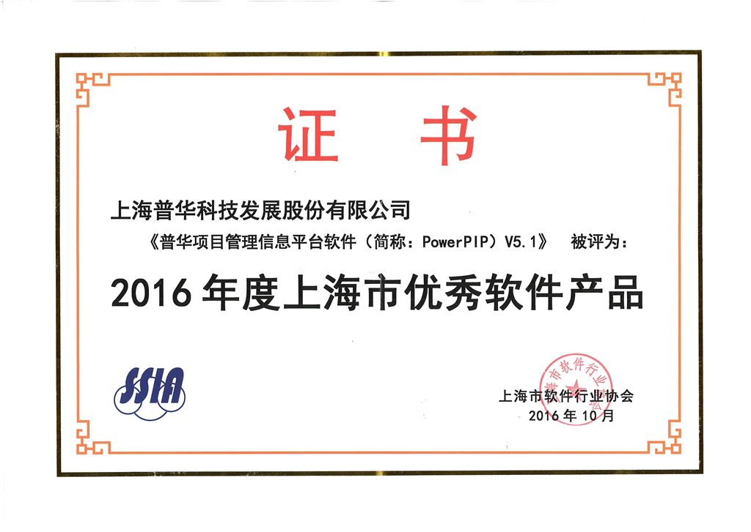
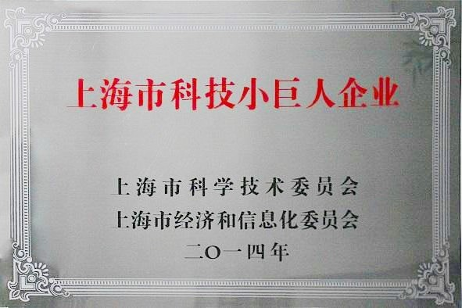
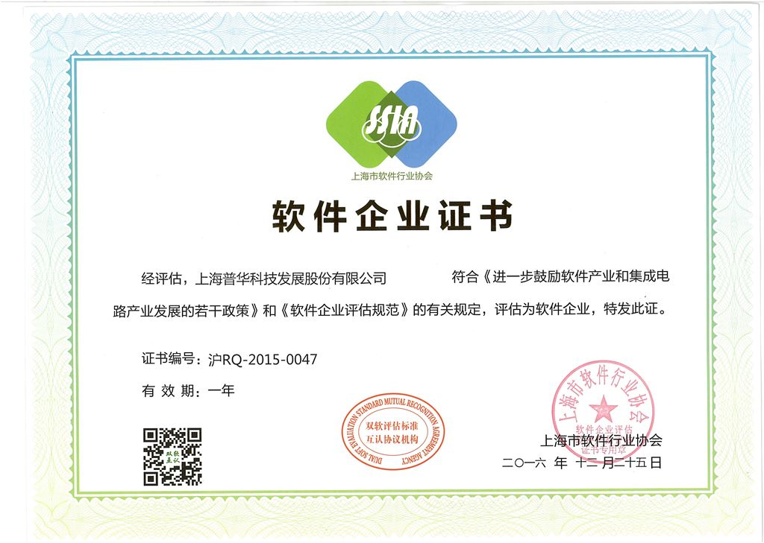
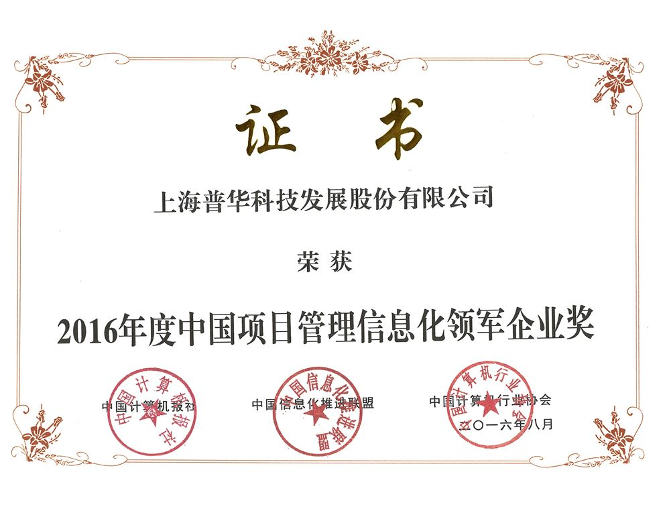
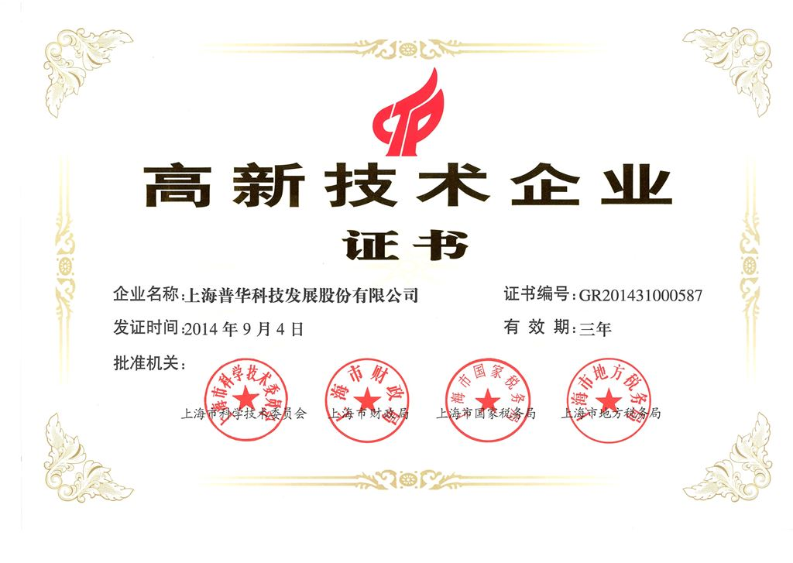
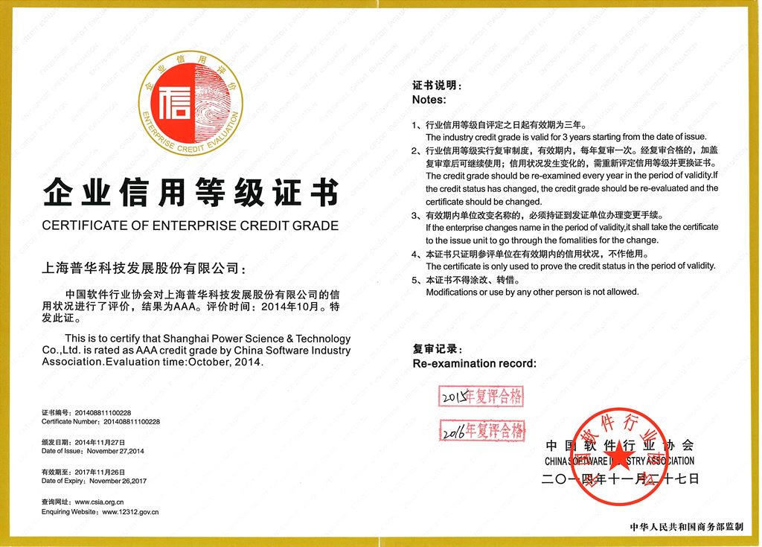
资质和荣誉
资质
国家规划布局内重点软件企业
上海市高新技术企业
ISO9000认证企业
PMI授权培训机构
Oracle授权代理商
计算机信息系统集成资质
上海市项目管理研发机构
荣誉
上海市科技进步三等奖
中国项目管理信息化领军企业
上海市明星软件企业
优秀软件产品
上海市火炬计划项目
AAA级信用等级企业
上海市科技小巨人企业
上海名牌产品

Slide 26
行业地位
行业内唯一被国家发改委等四部委联合评定的“国家规划布局内重点软件企业”
上海市高新技术企业、上海市小巨人企业、上海市重点软件企业、上海市明星软件企业
2016年度国内工程总承包企业前157强中，用户54家，占比35%；前50强占50%，前30强占55%，前10强占70%。
行业
地位
ENR250强国际工程企业排名中，中国企业65家上榜，其中有31家用普华的项目管理信息系统。
2017年企业咨询服务百强（行业内唯一上榜专业做项目管理解决方案的企业）
上海市名牌、信用信用登机评价AAA级、2016年度项目管理信息化领军企业奖

Slide 27
典型客户
全球最大承包商中国入围
工程项目管理完成合同额
工程总承包完成合同额
49家
87家
144家
ENR250家全球最大承包商中国入选49家单位，占 21家
工程项目管理完成合同额排名前87家单位，占37家
51%
43%
39%
工程总承包完成合同额排名前144家单位，占58家

Slide 28

典型客户
石油化工
（煤）化工
电力（新能源）行业
市政建筑
中石化工程建设有限公司（SEI）
中石油工程设计有限公司（CPE）
中国寰球工程公司
中国天辰工程公司
中石化宁波工程公司
中石油集团炼化板块集团
中国石油工程建设公司
中化泉州石化有限公司
舟山国家石油储备基地有限公司
……
中国神华集团北京工程公司
神华集团鄂尔多斯煤制油示范项目
神华集团包头煤制烯烃项目
中煤集团陕西榆林煤化工有限公司
神宁煤化工有限公司
宁波巨化集团
中国海洋石油股份有限公司
云天化集团公司
泸天化四川煤气化公司
……
中国华能集团公司
中国电力建设集团
神华国能集团有限公司
山东鲁能集团
东方电气集团
江苏国信宜兴发 电有限公司
上海协鑫电力集团
协鑫新能源有限公司
华能集团山东莱芜发电有限公司
……
招商局（漳州）经济开发区管委会
上海中心大厦发展有限公司
深圳平安集团物业有限公司
中国电建市政建筑集团
万科、SOHO、龙湖
上海勘察设计院
华东勘察设计院
汉江集团
上海市政规划设计总院
……

Slide 29
普华优势
良好的客户基础及品牌形象
二十多年的项目管理信息化建设中积累了丰富的行业知识、深厚的专业背景，使得公司始终保持细分领域的领军地位，树立了良好的品牌形象。在能源化工、水利电力、市政交通、房地产等行业中，凭借公司过往项目管理实施的成功案例，公司在该领域内积累了良好的市场口碑，使得公司在稳定原有客户的基础上，能够更进一步拓展客户范围。
营销网络及服务覆盖面较广
目前的服务网络已经覆盖全国26个省市，在上海、北京、山东、深圳、浙江、江苏等地设有14家分子公司。基本可实现就近提供咨询、服务的能力。与此同时，与渠道经销商以及行业组织（如 PMI、IPMA）、高等院校（全国45所）、项目管理培训机构、管理咨询公司、教育培训机构、应用方案供应商、系统集成商、实施服务商等建立了广泛的合作关系
合理的人员配置
公司拥有一支在行业内具有丰富经验，和对行业发展具有前瞻性思考的创新研发技术团队。公司共有员工369人，其中大专以上学历人员363人，占人员总数的98.37%；博士3人；其中研发人员94人，占人员总数的25.47%，80%以上的研发技术人员有着丰富的工作实践经验。
掌握着行业内关键核心技术
公司经过长时间的研究，研发了国内首个超复杂项目进度计算引擎技术，填补了国内没有CPM计算引擎的空白；自主研发BIM项目管理平台；

